Slide 1
Programação em python
Prof. Luis Fernando
Senai 5.13 - Jaguariúna

Slide 2
TEORIA SOBRE TRY EM PYTHON
O bloco try em Python é uma ferramenta essencial para o tratamento de exceções. Exceções são eventos que ocorrem durante a execução de um programa e que interrompem o fluxo normal de execução. Quando um erro ocorre, em vez de o programa falhar abruptamente, você pode usar try para "tentar" executar um bloco de código e lidar com possíveis erros de maneira controlada.

Slide 3
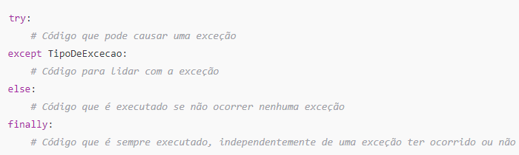
ESTRUTURA DO TRY

Slide 4
Teoria sobre try em python
try: O bloco onde você coloca o código que pode gerar uma exceção.
except: O bloco que captura e trata a exceção. Você pode especificar o tipo de exceção a ser capturada ou usar uma exceção genérica.
else: (opcional) Executado se o bloco try não gerar nenhuma exceção.
finally: (opcional) Executado sempre, independentemente de ter ocorrido uma exceção ou não. Útil para liberar recursos, como fechar arquivos.

Slide 5
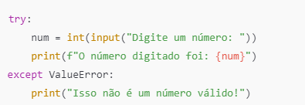
exemplo
Neste exemplo, se o usuário digitar algo que não pode ser convertido em um inteiro, o programa não falhará, mas exibirá uma mensagem amigável.

Slide 6
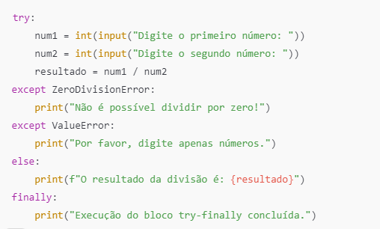
Exemplo com else
Aqui, se não ocorrerem exceções, o resultado da divisão será impresso. O bloco finally sempre será executado.

Slide 7
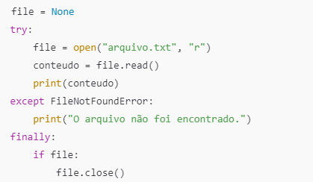
Exemplo com finally
Neste exemplo, garantimos que o arquivo será fechado, mesmo que ocorra uma exceção.

Slide 8
Conclusão
O uso do try em Python é uma prática recomendada para lidar com exceções, tornando seu código mais robusto e amigável ao usuário. Ao capturar exceções, você pode evitar que o programa falhe abruptamente e, em vez disso, fornecer feedback apropriado ou executar ações de limpeza.

